Slide 1
AA1 Apresentação trabalho prático
14 de Dezembro de 2018

Slide 2

Dataset
Informações data set
nome
origem
quantidade

Slide 3
Variáveis
Stab.glu
Chol
Time.ppn
Etc
Stab.glu
Chol
Time.ppn
Etc

Slide 4
Análise exploratória

Slide 5
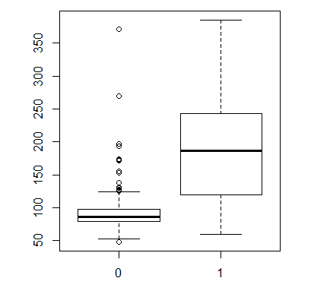
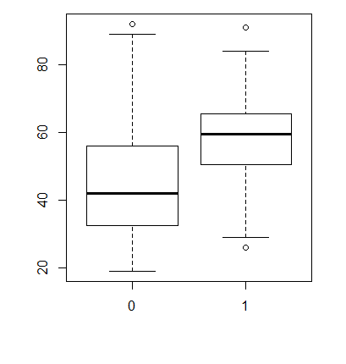
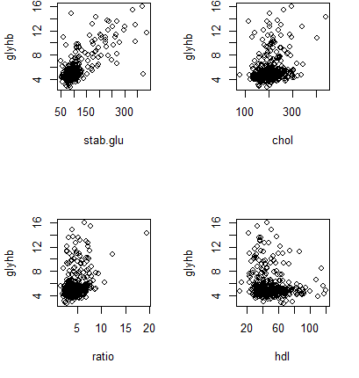
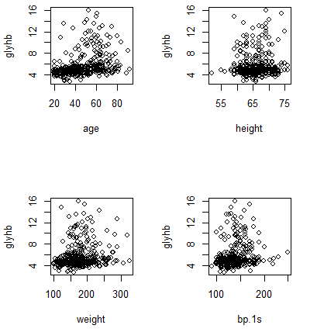
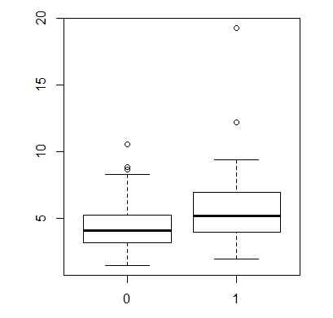
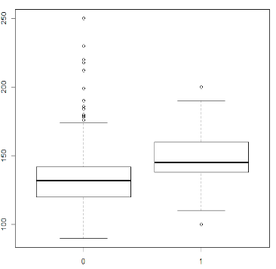
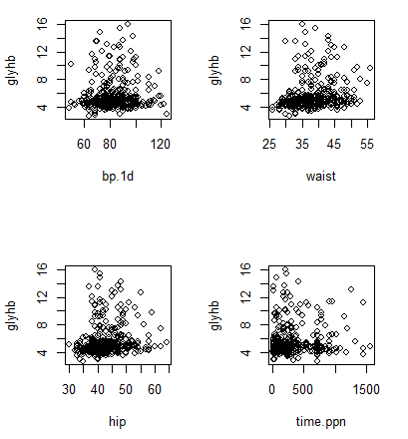
Análise de influencia
Var Binária
Gly.hb
Stab.glu
Age
Ratio
Bp.1s
Notes:
Binaria: stab.glu binária

Slide 6
Ranking variáveis
Stab.glu
Chol
Time.ppn
Etc
Stab.glu
Chol
Time.ppn
Etc

Slide 7
Análise de normalidade
Product A
Product B
Feature 1
Feature 2
Feature 3
Feature 1
Feature 2
Feature 3

